Slide 1
IP TRAFFIC INTRODUCTION part 2

Slide 2
Quality of Service

Slide 3
1-3 Quality of Service
Kualitas layanan (QoS) yang baik tergantung dari beberapa parameter, seperti - Data rate
Delay
Jitter
Paket loss, dsb
Jenis yang mendasar dari trafik data, yaitu:
Trafik Best Effort
Trafik data yang sensitif terhadap waktu

Slide 4
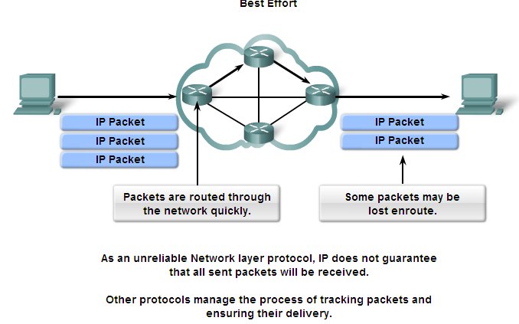
Trafik Best Effort
Trafik Best Effort ditandai dengan penggunaan TCP sebagai protokol di layer transport.
Paket IP dapat sampai ke tujuan melewati jalur yang tidak ditentukan, sehingga bervariasi pada masing-masing paket IP.
Antrian router sepanjang jalur memiliki karakteristik yang berbeda-beda, tergantung pada beban di link yang terhubung secara langsung.

Slide 5
Trafik Best Effort
TCP menerapkan metode error control, dimana secara otomatis akan melakukan re-transmisi segmen yang hilang setelah time-out.
TCP memiliki algoritma adaptif untuk kendali aliran (mencegah flooding di penerima) dan kendali kongesti (mencegah flooding di jaringan)
Segmen TCP yang dan paket IP menunjukkan ukuran atau waktu antar-kedatangan yang tidak konstan.
Model antrian tradisional (eksisting) tidak memungkinkan diterapkan dalam hal ini, sehingga diperlukan model antrian yang focus pada meminimalisasi blocking dan kemungkinan loss yang terjadi pada paket IP.
Notes:
Model antrian paket IP pada bab 5.3.2

Slide 6
Trafik Data Sensitif thd Waktu
Aplikasi dengan UDP sebagai protocol transport digunakan.
Trafik data sensitive terhadap waktu seperti aplikasi real time; Live streaming, VoIP atau video konferens tidak memungkinkan dengan trafik best-effort
Parameter QoS, yaitu maksimum delay paket, maksimum delay (jitter), Batasan paket loss yang masih bisa diterima, dan batas minimum data-rate yang tersedia, harus dipenuhi untuk menjamin aplikasi tersebut
Distribusi marginal Gaussian dengan model Brownian adalah pendekatan yang cocok untuk trafik data sensitive terhadap waktu
Notes:
Pendekatan matematis Brownian di bab 3.5.1 dan 3.5.2

Slide 7
Prioritization
Peningkatan QoS pada jaringan melalui :
Scheduling :
FIFO Queuing
Priority Queuing
Weighted Fair Queuing
Traffic Shaping (Leaky Bucket)
Resource Reservation (Integrated Service/ IntServ)
Admission Control (Differentiated Service/ DiffServ)

Slide 8
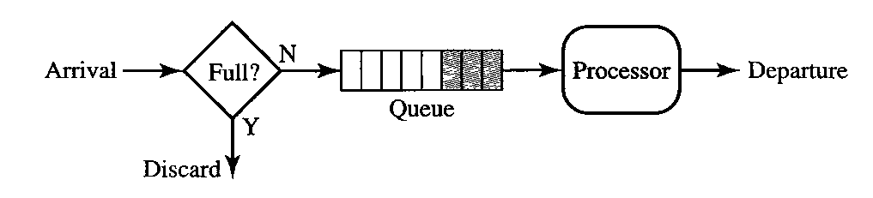
FIFO

Slide 9
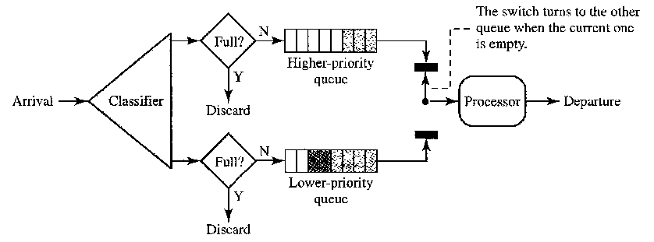
Priority Queuing

Slide 10
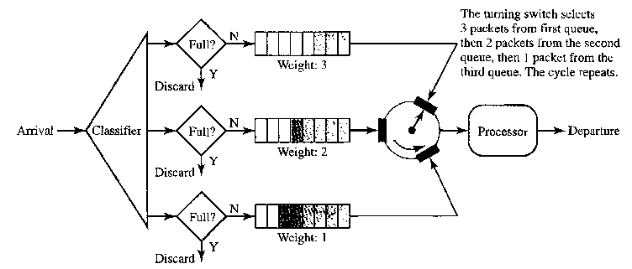
Weighted Fair Queuing

Slide 11
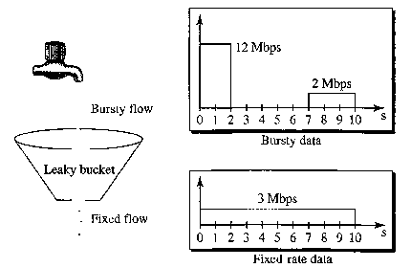
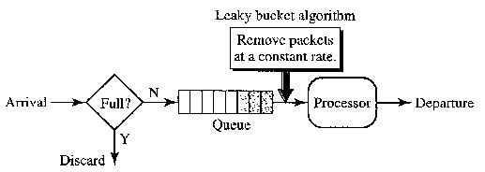
Traffic Shaping

Slide 12
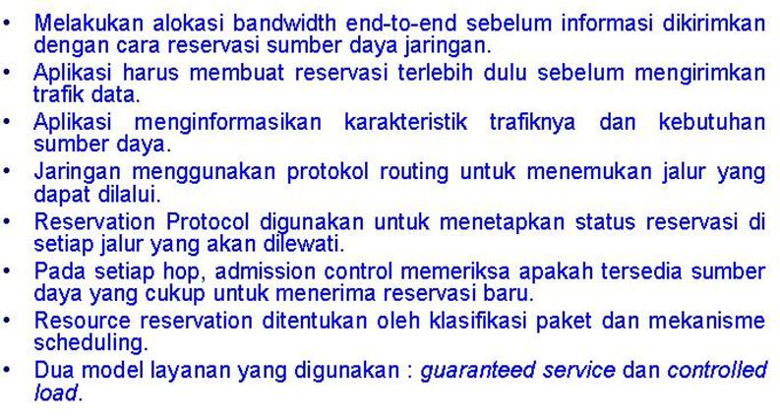
Integrated Service

Slide 13
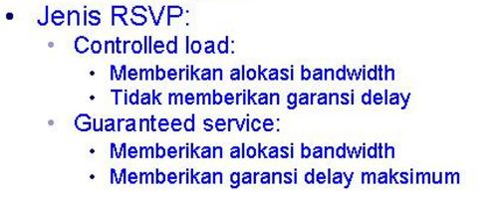

Slide 14
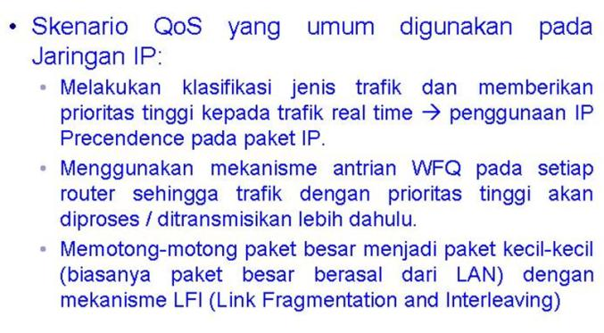
Differentiated Service

Slide 15


